Slide 1
Magiczne wsie południowej Warmii – propozycja szlaku turystyczno-kulturowego
prof. UWM dr hab. Izabela Lewandowska
Instytut Historii
Uniwersytet Warmińsko-Mazurski w Olsztynie

Slide 2
Granice Warmii na tle regionu

Slide 3
Granice i cechy południowej Warmii
bogata historia
katolicyzm
budownictwo sakralne
kultura ludowa
gwara
zasoby przyrodnicze (lasy, jeziora, rzeki)
mało turystów

Slide 4
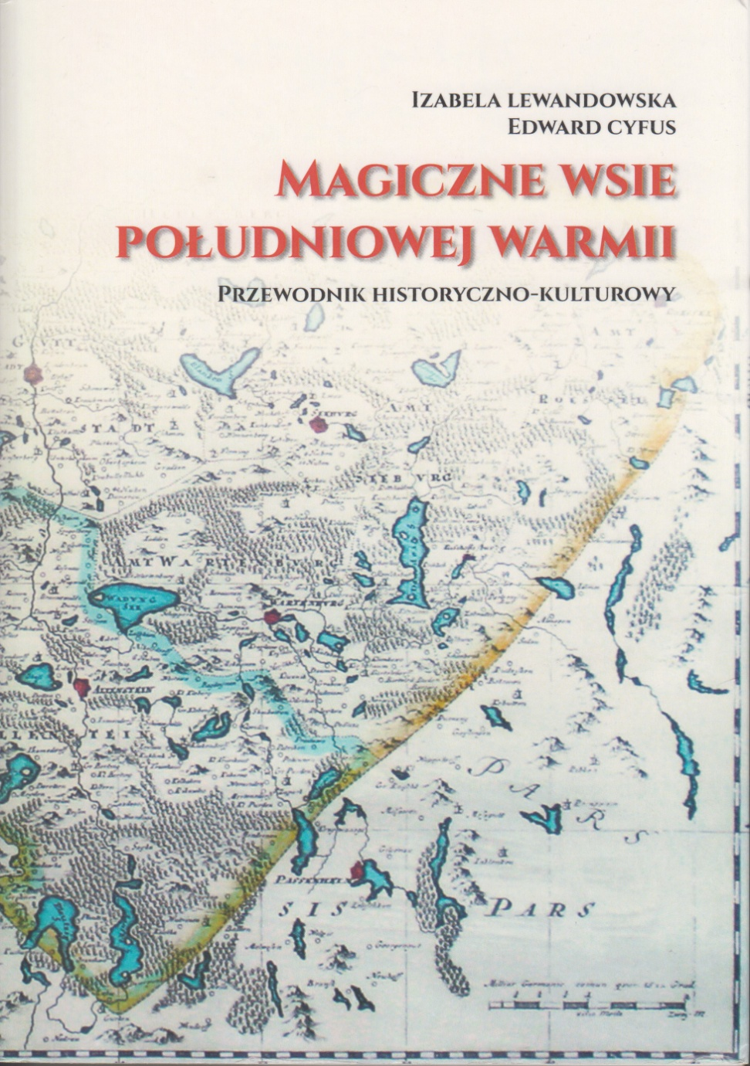
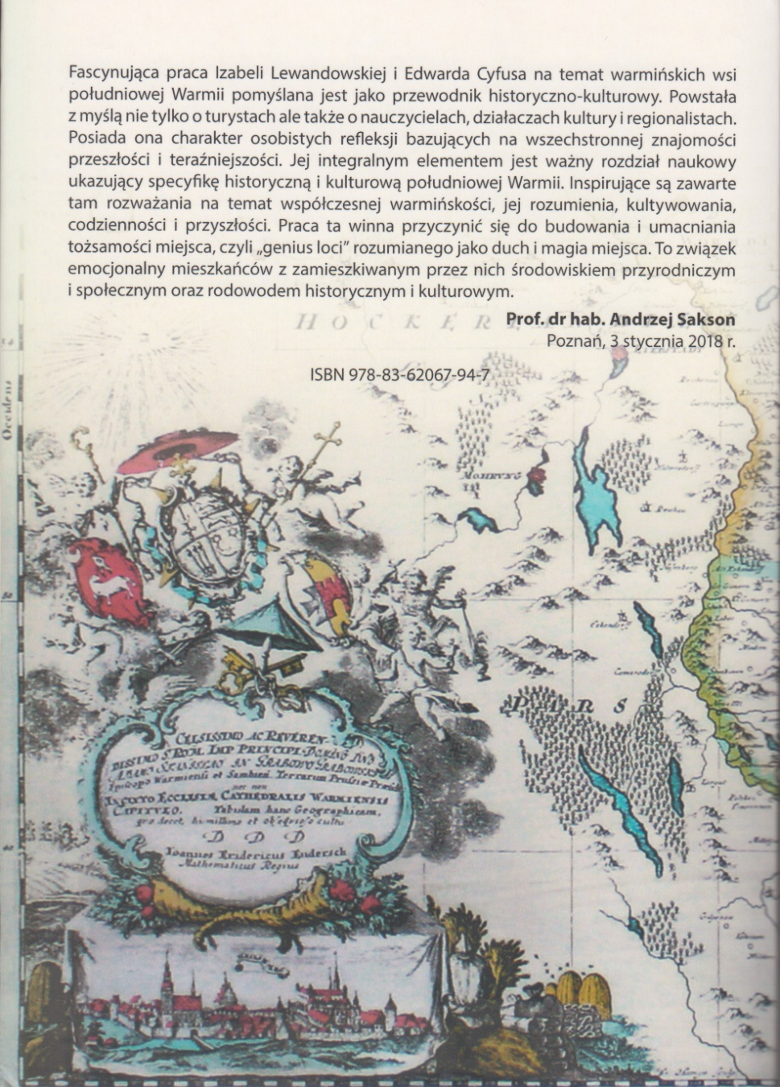

Slide 5
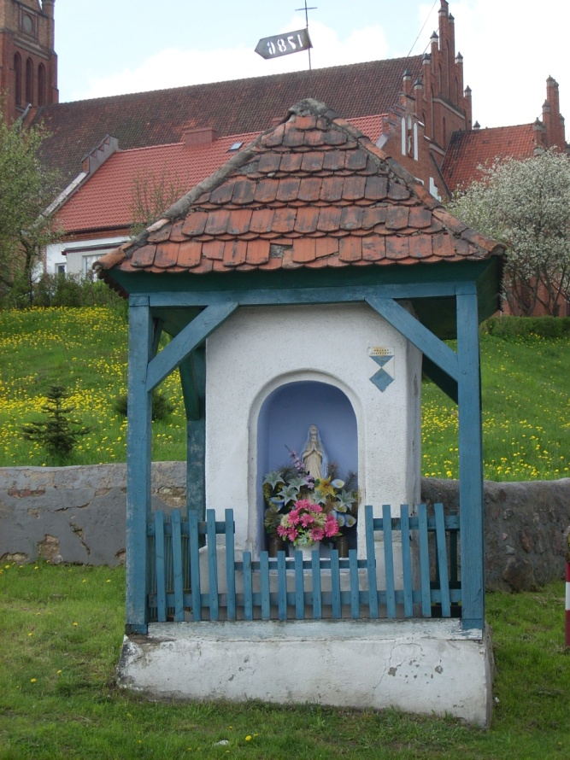
Dzień pierwszy (36 km): Olsztyn – Dywity (8 km), Dywity – Brąswałd (5 km), Brąswałd – Barkweda (4 km), Barweda – Kajny (2 km), Kajny – Olsztyn (17 km)
Dywity – miejsce po lotnisku sterowców
Brąswałd – jedna z najstarszych kapliczek na Warmii z 1789 r.

Slide 6
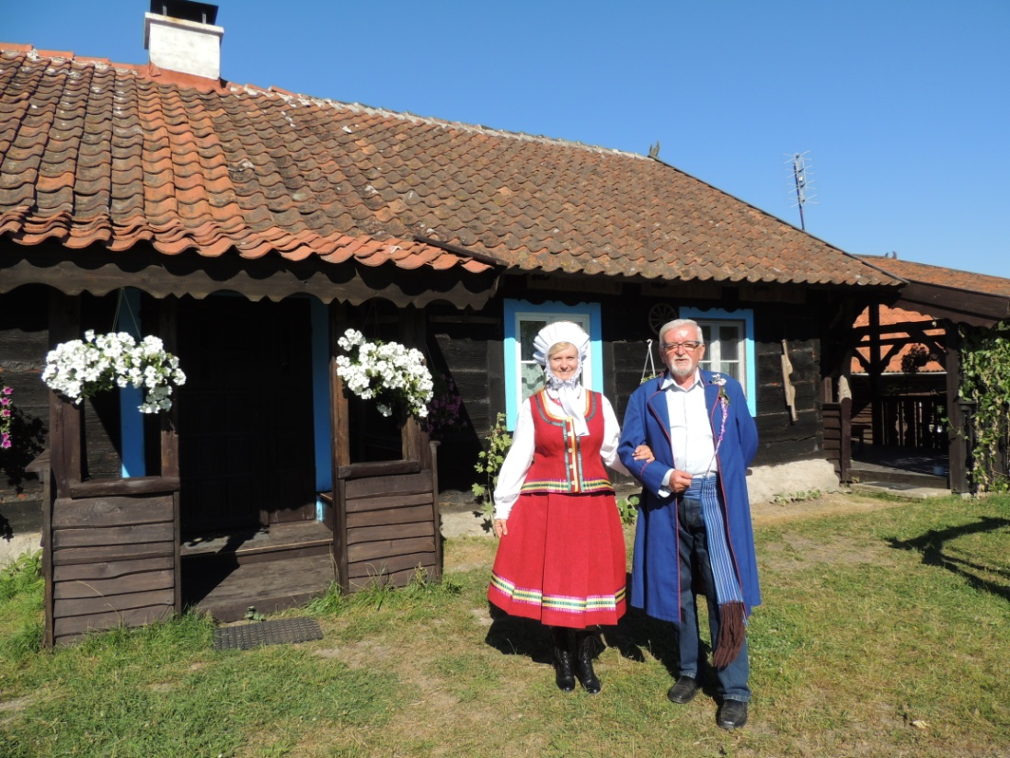
Dzień drugi (53 km): Olsztyn – Klebark Wielki (10 km), Klebark Wielki – Silice (3 km), Silice – Patryki (4 km), Patryki – Giławy (10 km), Giławy – Olsztyn (26 km)
Klebark Wielki - Sanktuarium Krzyża Świętego o zachodzie słońca
Giławy – Warmiacy przy XIX-wiecznej chacie mieszczącej Muzeum Warmińskiego Gburstwa

Slide 7
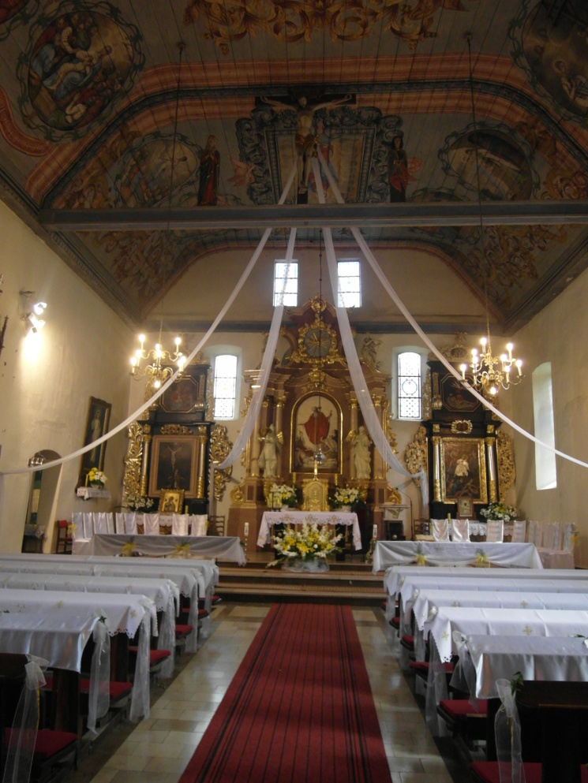
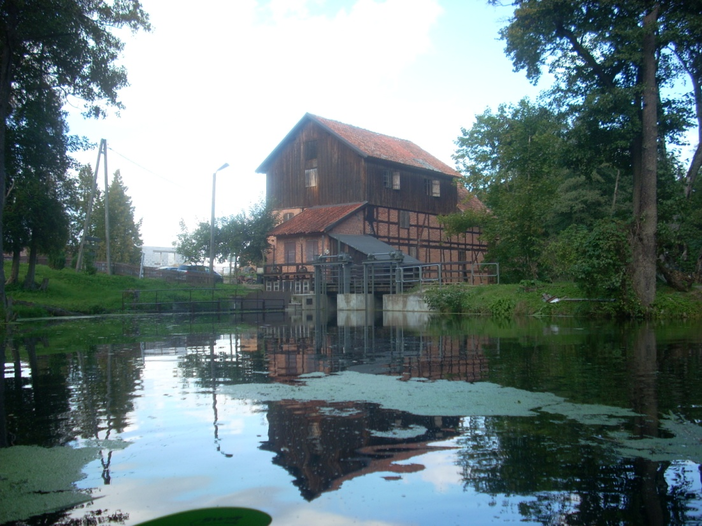
Dzień trzeci (50 km): Olsztyn – Klewki (9 km), Klewki – Purda (10 km), Purda – Pajtuński Młyn ( 11 km), Pajtuński Młyn – Olsztyn (20 km)
Klewki – wnętrze kościoła pw. św. Rocha i św. Walentego z XVI w.
Pajtuński Młyn – XIX w. młyn na podmurówce krzyżackiej z XIV w. na szlaku kajakowym rzeki Kośna

Slide 8
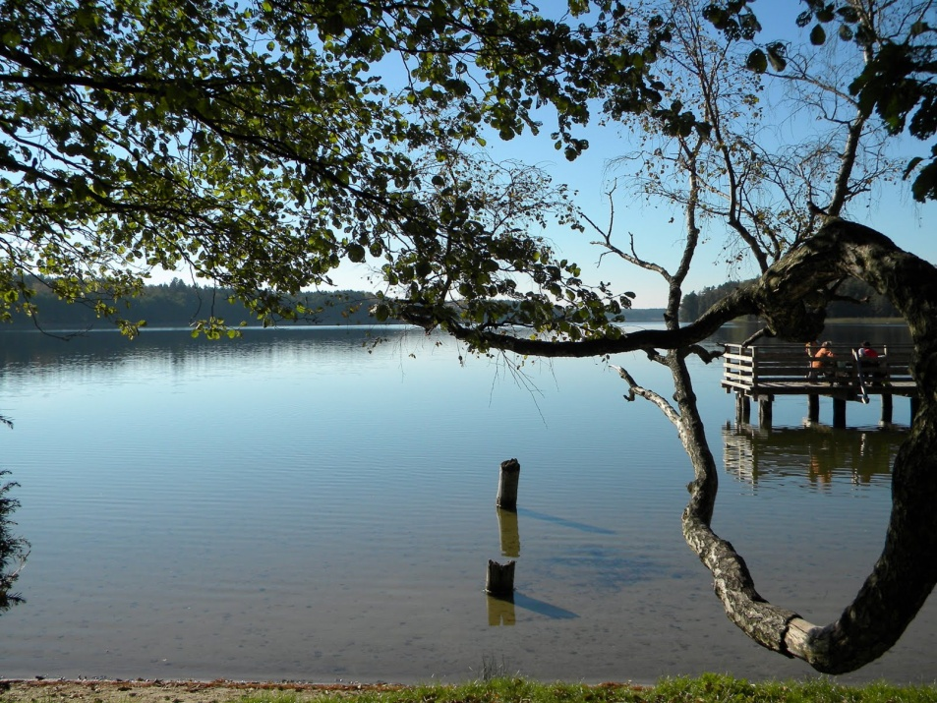
Dzień czwarty (60 km): Olsztyn – Butryny (23 km), Butryny – Bałdy (2 km), Bałdy – Nowa Kaletka (5 km), Nowa Kaletka – Chaberkowo (5 km), Chaberkowo – Olsztyn (25 km)
Bałdy – Wrota Warmii i Trakt Biskupów
Nowa Kaletka – widok na jezioro Gim

Slide 9
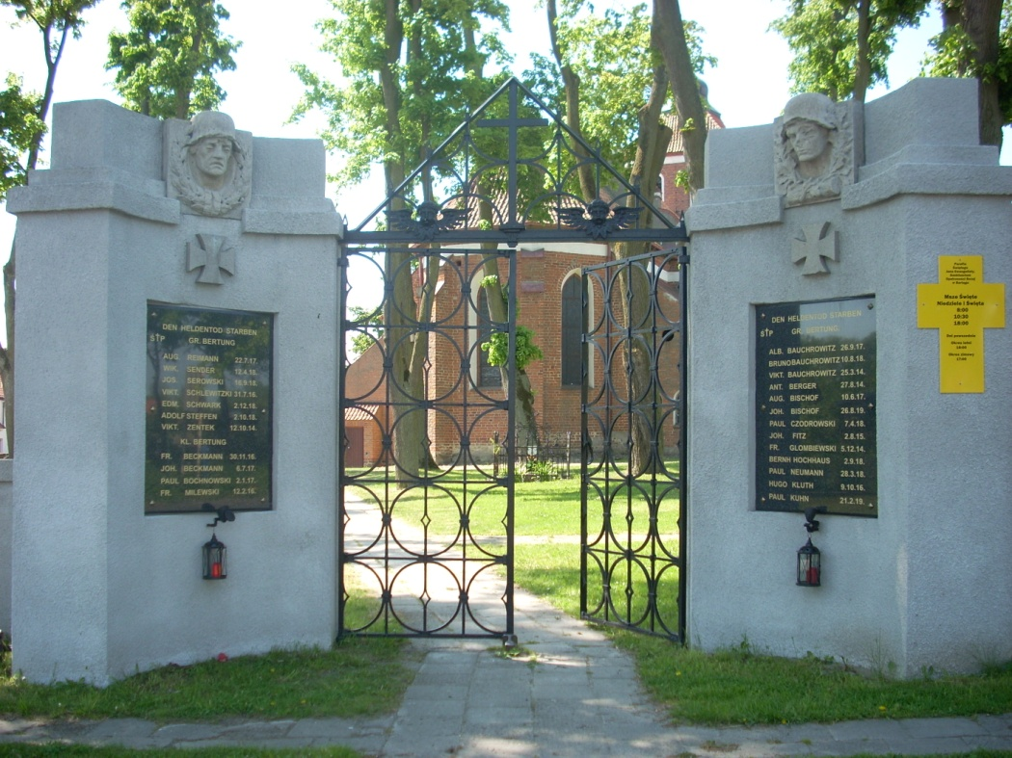
Dzień piąty (41 km): Olsztyn – Jaroty (7 km), Jaroty – Bartąg (3 km), Bartąg – Ruś (4 km), Ruś – Gągławki (5 km), Gągławki – Stawiguda (5 km), Stawiguda – Olsztyn (17 km)
Ruś – głaz pamiątkowy ustrzelenia ostatniego łosia w 1862 r.
Bartąg – brama kościelna z nazwiskami poległych w I wojnie światowej

Slide 10
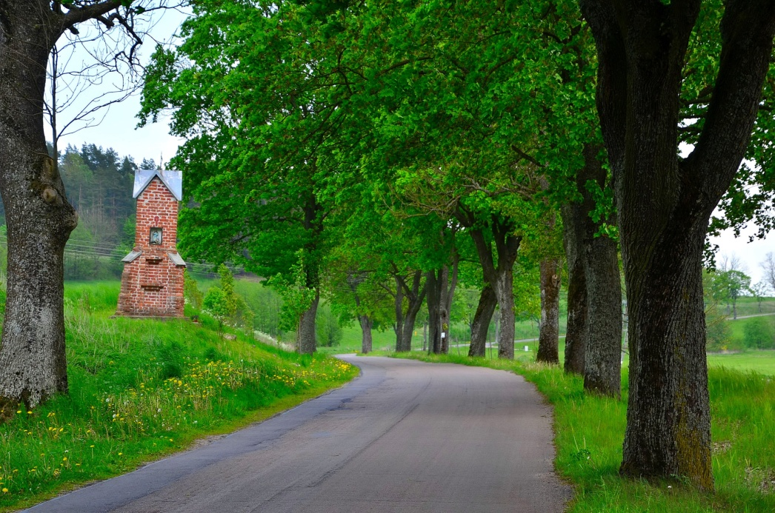
Dzień szósty (56 km): Olsztyn – Dorotowo (13 km), Dorotowo – Sząbruk (12 km), Sząbruk – Gietrzwałd (9 km), Gietrzwałd – Woryty (2 km), Woryty – Olsztyn (20 km)
Gietrzwałd – Sanktuarium Matki Boskiej Gietrzwałdzkiej
Woryty - Warmińska Droga Krajobrazowa

Slide 11
Co to znaczy, że południowa Warmia jest magiczna?
Niesamowita, nieskażona przyroda
Malownicze krajobrazy
Grodziska pruskie, wały, gródki strażnicze
Zachowane układy przestrzenne miast i wsi
Architektura krzyżacka, biskupia i kapitulna
Miejsca pamięci znanych postaci: M. Kopernik, N. Bonaparte, F. Nowowiejski
Widoczna kultura ludowa – gwara, zespoły, rzemiosło artystyczne, działalność stowarzyszeń
Brak zabudowy przemysłowej
Mało turystów

Slide 12
Dziękuję za uwagę
Zapraszam na moje strony:
www.izabela-lewandowska.pl
www.facebook.com/GwaraWarminska

